Slide 1
Dan sigurnijeg interneta
projektni zadatak

Slide 2
Dan sigurnijeg interneta
svake godine početkom veljače obilježava se Dan sigurnijeg interneta
cilj je poučavanje o primjerenom, odgovornom i sigurnom korištenju interneta

Slide 3
Dan sigurnijeg interneta
ove godine i vi možete pokazati što ste sve naučili o primjerenom, odgovornom i sigurnom ponašanju na internetu

Slide 4
projektni zadatak
u grupama ili samostalno izradite animirani film s razrednim pravilima o primjerenom i sigurnom korištenju interneta
smislite jedno ili više pravila o primjerenom i sigurnom korištenju interneta

Slide 5
projektni zadatak
Pravilo treba obuhvaćati jednu od tema:
Što je elektroničko nasilje i govor mržnje?
Što moramo učiniti ako postanemo žrtva elektroničkog nasilja?
Što moramo napraviti prije nego što nešto objavimo na internetu?
Koja su pravila pristojne komunikacije u online okruženju?
Kako zaštiti računalo i podatke?
Kako pravilno odabrati mobilnu aplikaciju?
Zašto je važno pročitati Izjavu privatnosti i Uvijete korištenja?

Slide 6
projektni zadatak
za izradu filma preporučeno je koristiti alat PawToon
https://www.powtoon.com
više informacija o ovom alatu i kako ga koristiti potražite na http://e-laboratorij.carnet.hr/powtoon/

Slide 7
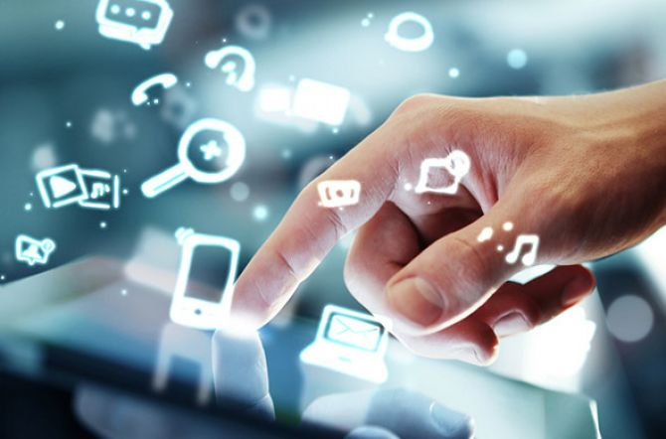
Digitalni ALAT za izradu filma
korištenje PawToon alata nije obavezno, ali je preporučeno
možda ti se više sviđa neki drugi alat za izradu filmova s kojim nas želiš upoznati, slobodno odaberi neki drugi alat po svom izboru

Slide 8
Rok za predaju radova
10. veljače 2019.
gotov film ili link na gotov film pošalji učiteljici na e-mail: jelena.kralj-smircic@skole.hr

Slide 9
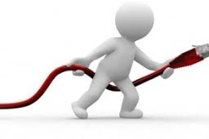
prezentacija radova
tjedan nakon isteka roka za predaju radova na satu nastave informatike prezentirati ćete svoje radove
gotov uradak ocijenit ćete sami kao grupa i ocijenit će vas ostali učenici u razredu
svoje ocjene svatko će morati argumentirano obrazložiti

Slide 10
Izvori informacija
Na sljedećim mrežnim stranicama možete pronaći dodatne informacije o sigurnom korištenju interneta:
http://www.petzanet.hr/
https://www.medijskapismenost.hr/sigurnost-na-internetu/
http://www.dansigurnijeginterneta.org/materijali-i-savjeti/

